Slide 1
Webinaire
Optimiser sa prévoyance
Marc Baijot
Responsable de Division Assurance
30.04.2026

Slide 2

Sommaire
    Introduction
    Lacunes de prévoyance
    Combler ses lacunes

Slide 3

Introduction
        Système de prévoyance suisse
        Systèmes d’épargne
        Caractéristiques de chaque système
        Intérêts d’investir dans la prévoyance professionnelle

Slide 4

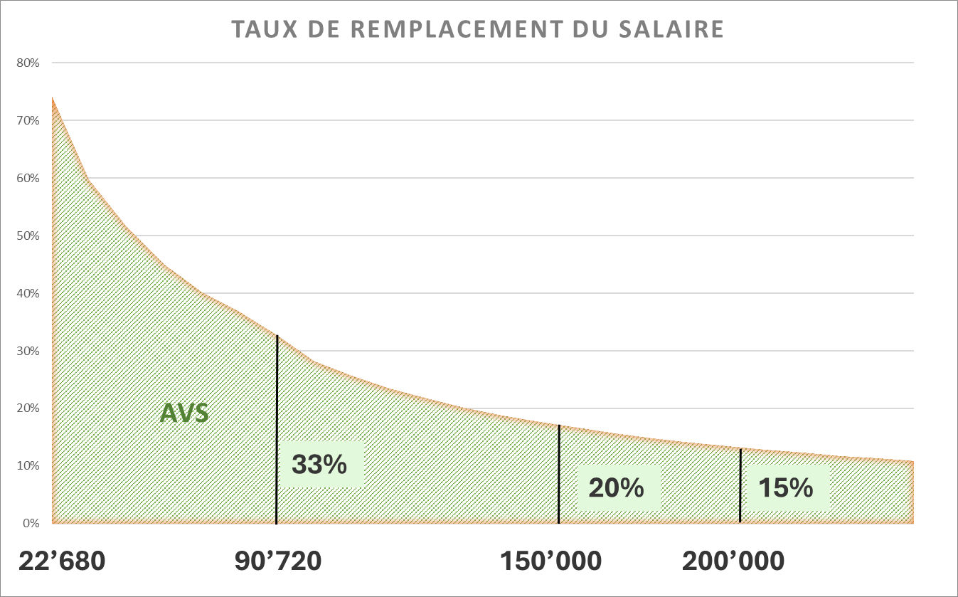
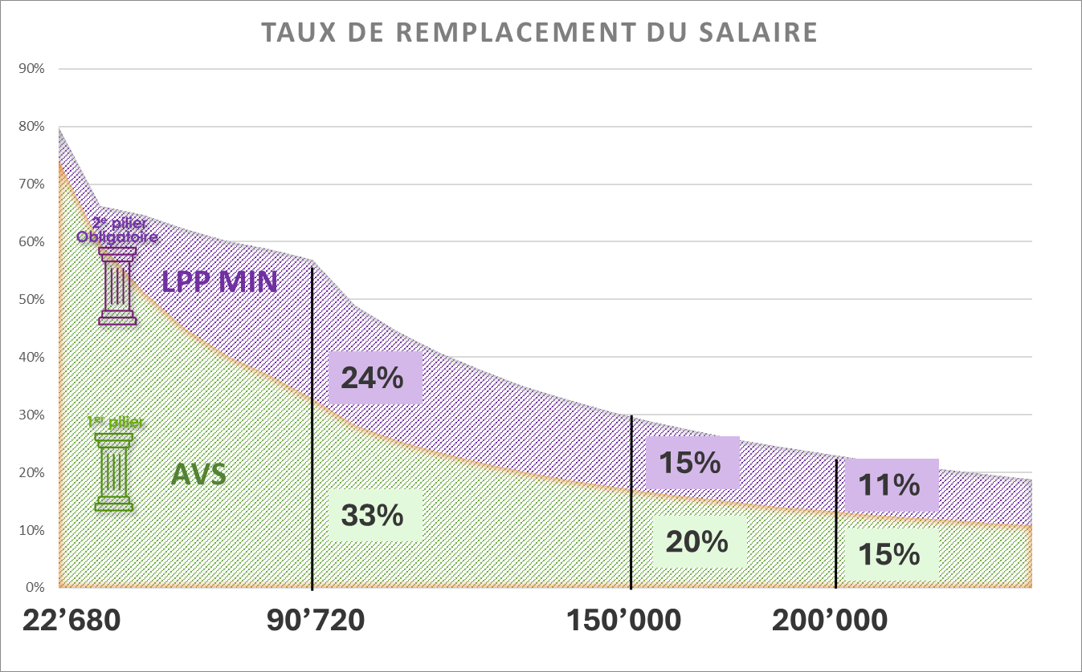
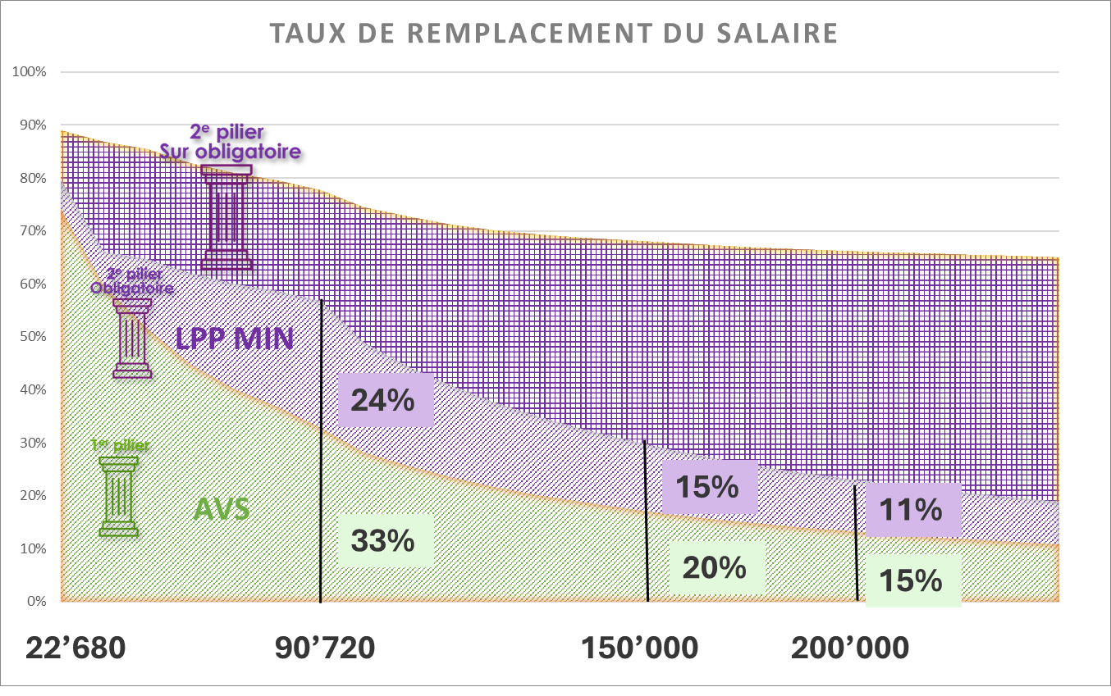


Système de prévoyance suisse
Dépend du prestataire choisi par l’assuré
Les 3 Piliers
Dépend du plan d’assurance choisi par l’employeur
3e pilier A et B
Rente viagère plafonnée à 21’848 pour 40 années d’assurance
Rente viagère plafonnée à 30’240 pour 44 années d’assurance

Slide 5








Systèmes d’épargne
Primauté des cotisations
Caisses privées
Caisses publiques alémaniques
Avoir vieillesse LPP
3ème Pilier A ou B
Assurances ou Banques
Primauté des prestations
Caisses publiques romandes

Slide 6

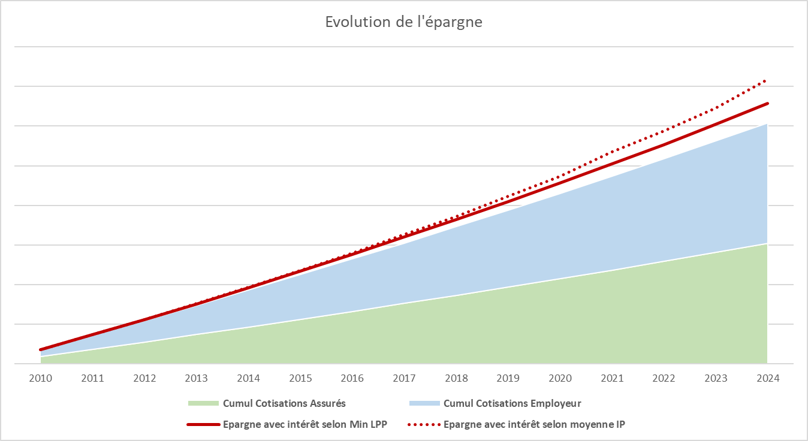



Caractéristiques de la primauté des cotisations
Épargne

Slide 7
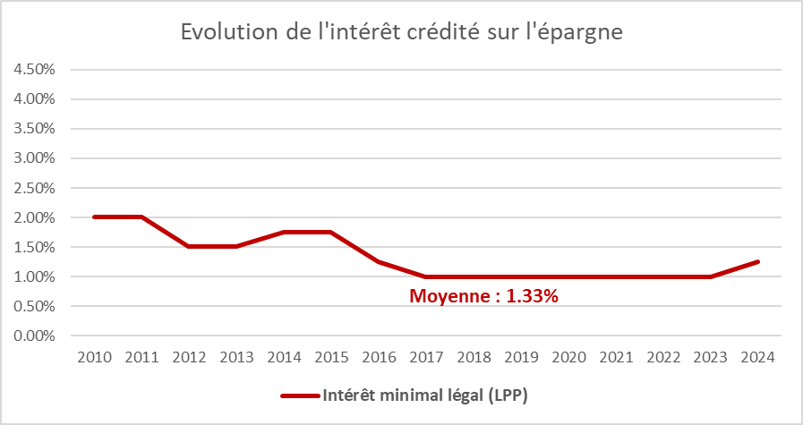
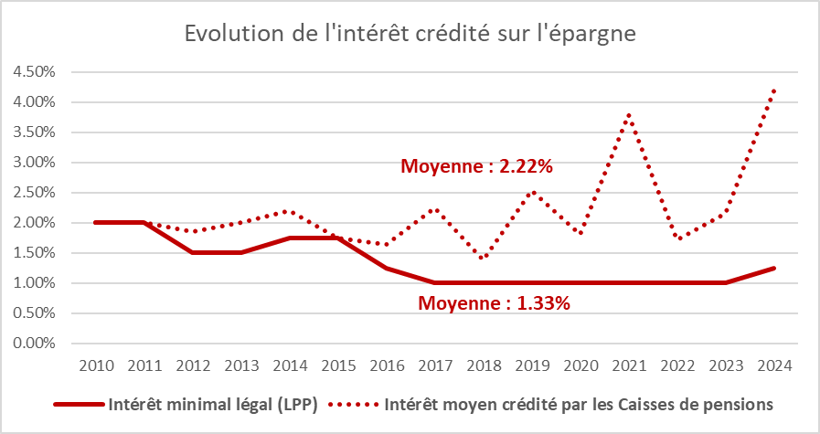

Caractéristiques de la primauté des cotisations
Épargne
Caisses privées
Caisses publiques alémaniques
Garantie
Minimum LPP
= 1,25%
Avoir vieillesse LPP
3ème Pilier A ou B
Assurances Garantie ≤ 1%
Banques Pas de garantie (+10% ou -10%)

Slide 8


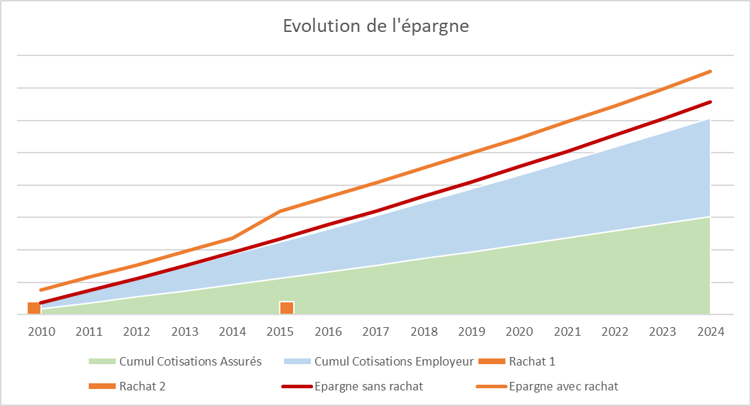

Caractéristiques de la primauté des cotisations
Rachats
CHF
Chaque versement est pris en compte à la date valeur du paiement.
Le rendement
dépend
est indépendant
Des intérêts crédités
De la durée du placement
De l’âge
Du salaire

Slide 9

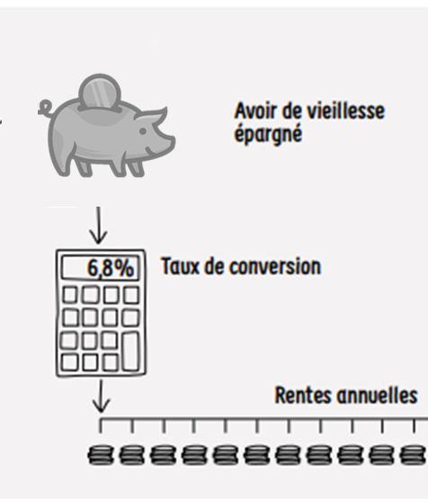
Caractéristiques de la primauté des cotisations
CONVERSION DE L’ ÉPARGNE
Rente
Avoir vieillesse LPP
5.3% en moyenne
Caisses privées
Caisses publiques alémaniques
3ème Pilier A ou B
Assurances Taux de conversion ≤ 4%
Banques Pas de rentes

Slide 10




Caractéristiques de la primauté des prestations
Rente
RENTE
Pourcentage du salaire
Dernier salaire assuré
1,50 %
n
Années d’assurance

Slide 11
Caractéristiques de la primauté des prestations
Rente
La rente augmente de 1.5% par année d’assurance
Maximum de 45 années
La rente augmente avec l’augmentation du salaire
Plafond à 4% si salaire ≤ 90’000
Plafond à 2.6% si salaire > 90’000

Slide 12
Système de prévoyance suisse
Rente CPEG
3e pilier A et B
27%
41%
48%

Slide 13
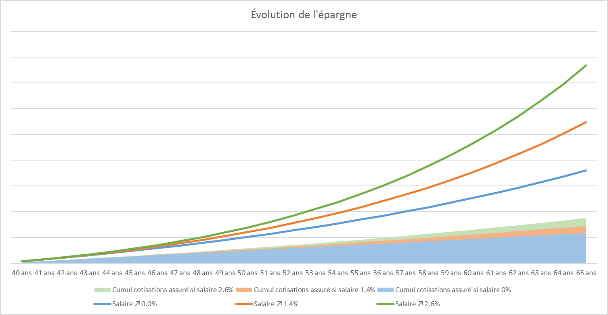
Caractéristiques de la primauté des prestations
Épargne
Épargne évolue plus vite que l’augmentation des cotisations
L’évolution du salaire est couverte par l’évolution de l’épargne

Slide 14
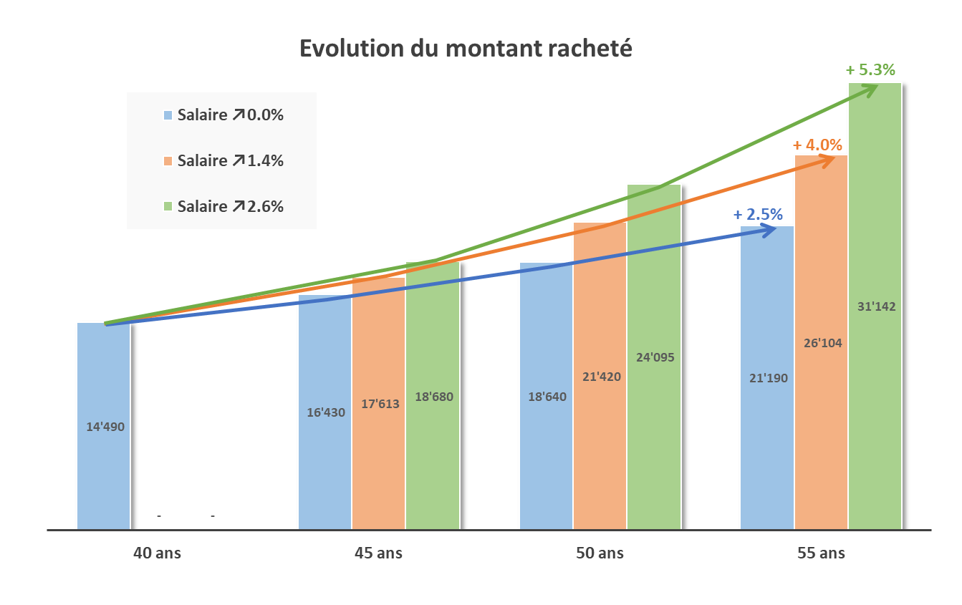
Caractéristiques de la primauté des prestations
Rachats
Rendement minimum de 2.5% (salaire constant)
Rendement augmente avec l’évolution du salaire
Montant à investir dépend de l’âge

Slide 15

Intérêts d’investir dans la prévoyance professionnelle
Elle permet de se constituer une épargne pour la retraite.
Elle permet d'augmenter son capital disponible (Propriété, indépendant).
Elle permet de mieux se couvrir en cas d’invalidité et de décès.
L’épargne se constitue à travers les cotisations réglementaires et rachats.
L’épargne bénéficie d’un rendement garanti.
Elle permet de bénéficier d’avantages fiscaux.
L’épargne suit l’évolution de son salaire.

Slide 16
Lacunes de prévoyance
        Années d’assurance
        Évolution du taux d’activité
        Évolution salariale

Slide 17





Années d’assurance
Années cotisées
65 ans
Affiliation
Années Achetées
Années Retirées
20 ans
Affiliation
65 ans
Origine des Droits
Maximum de 45 années

Slide 18
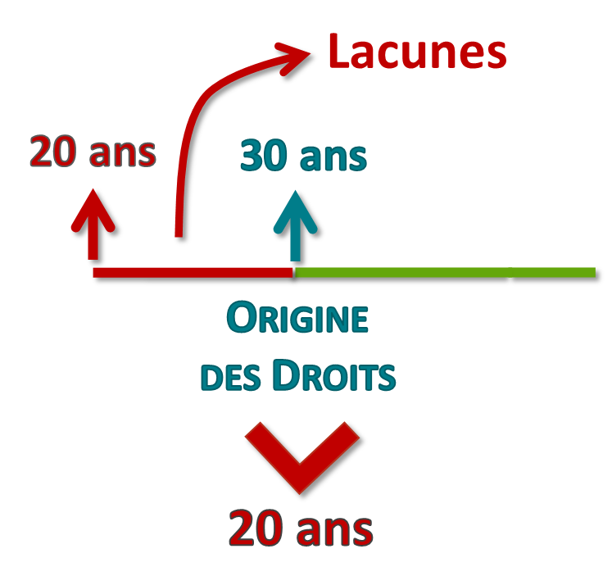
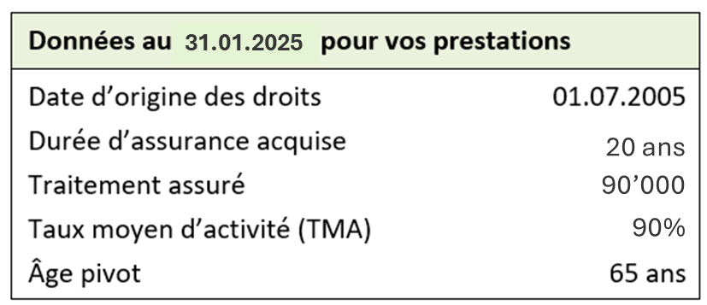
Années d’assurance
> 20 ans

Slide 19
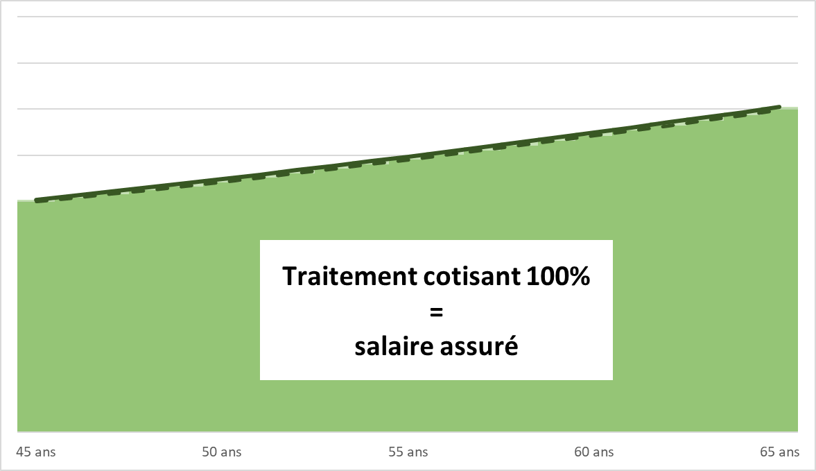
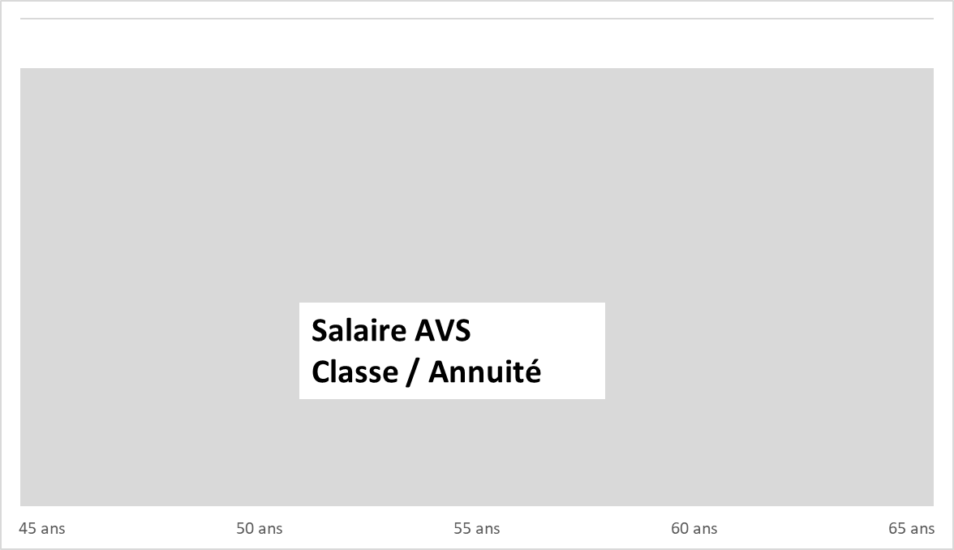
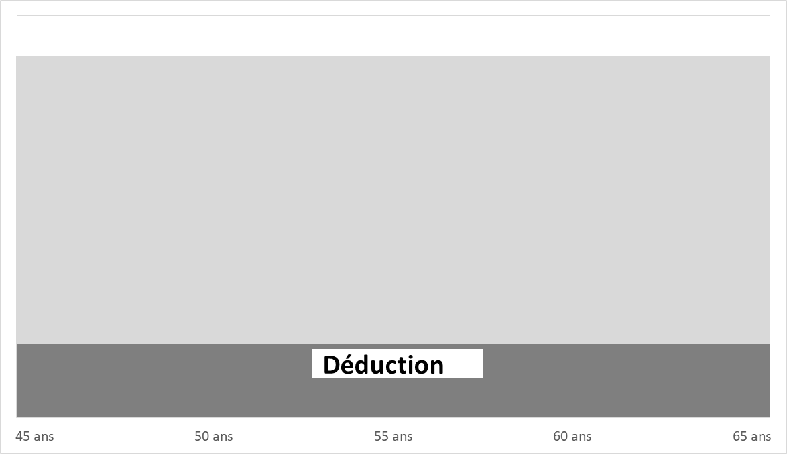
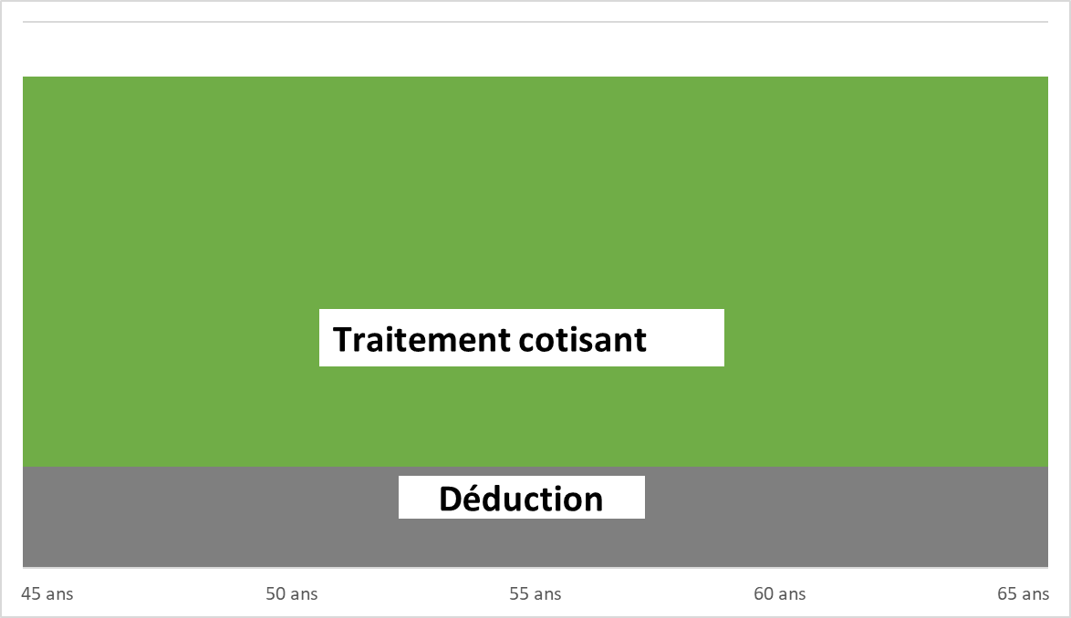
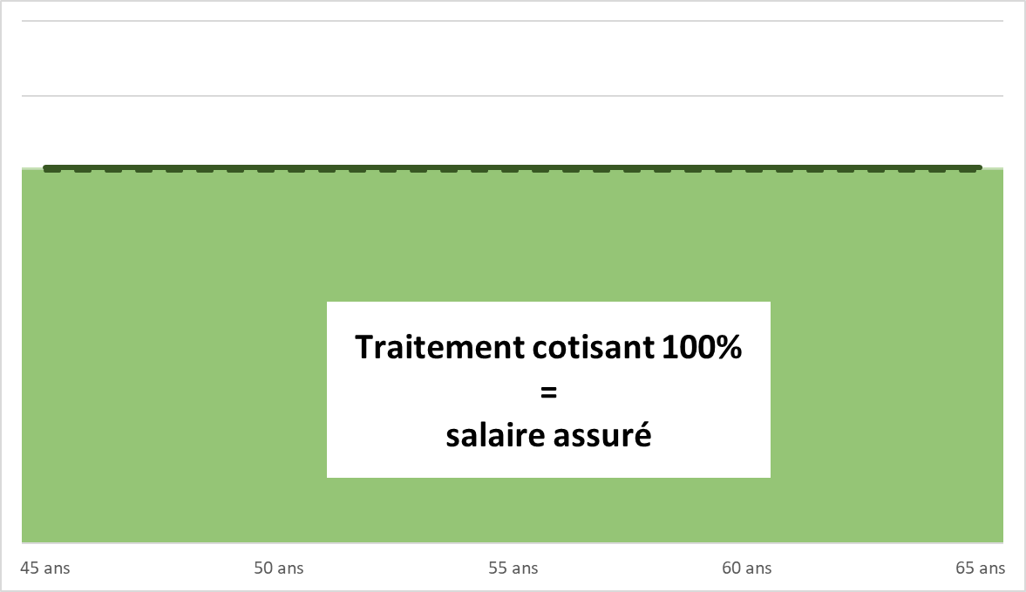
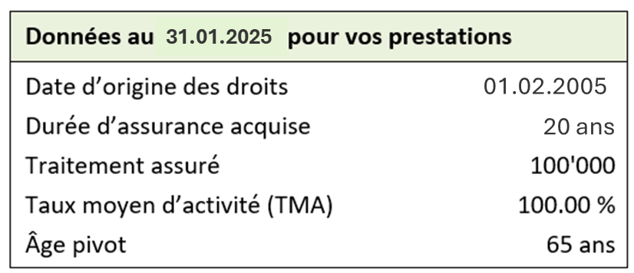
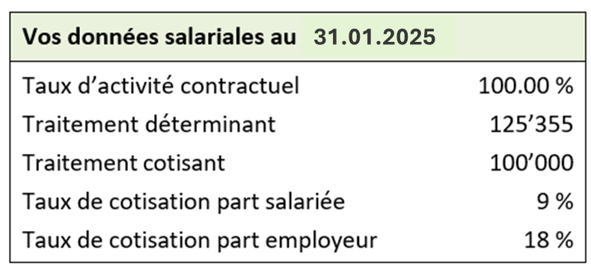
Évolution du taux d’activité
SALAIRE ASSURÉ
DERNIER SALAIRE ASSURÉ

Slide 20
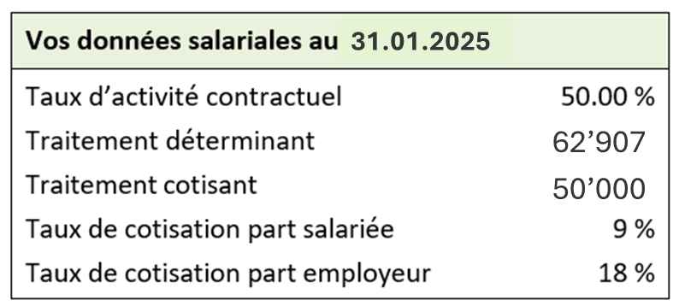
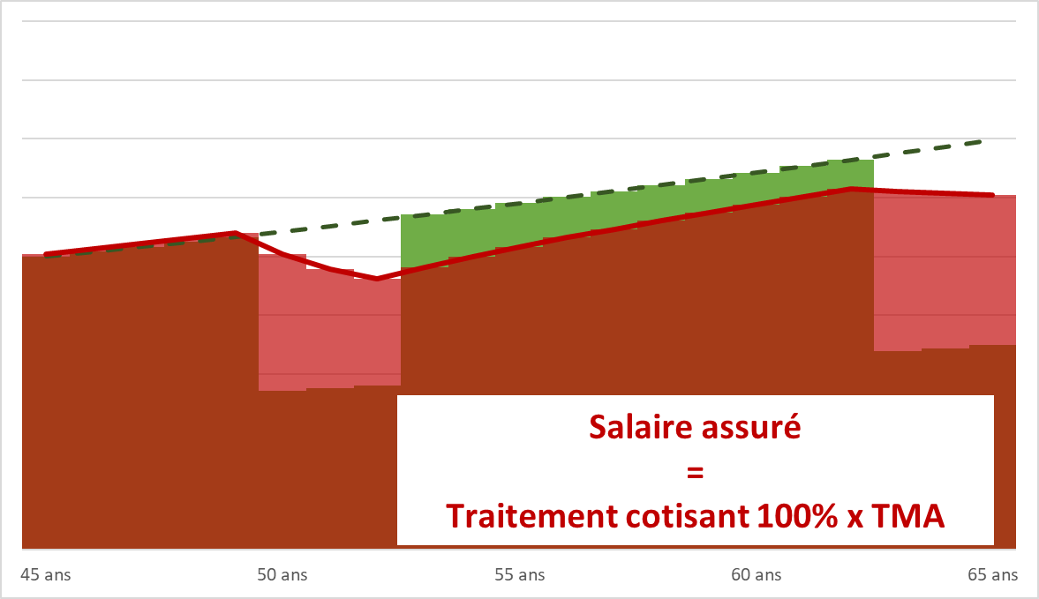
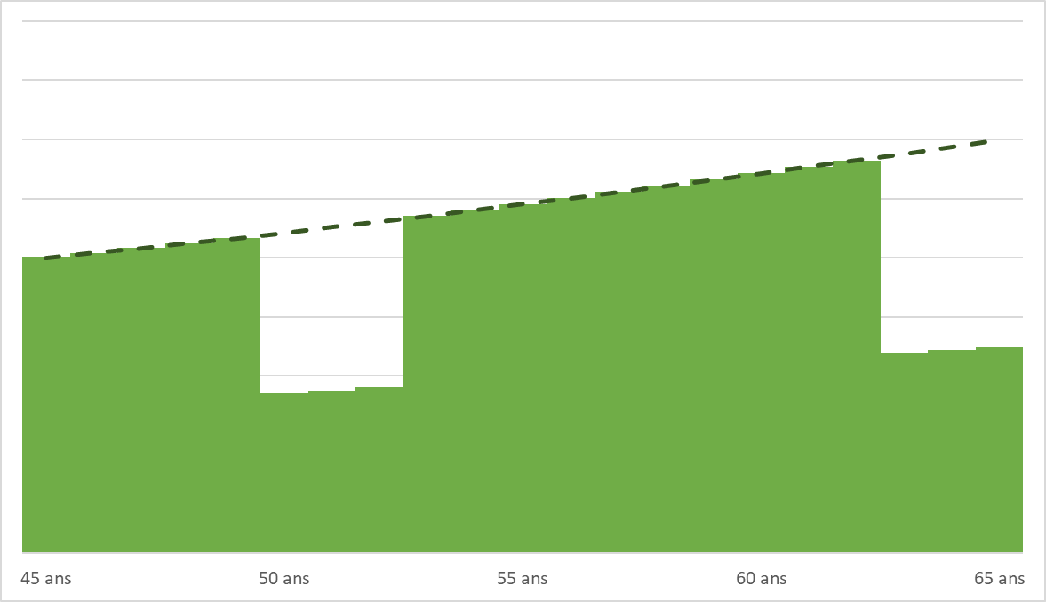
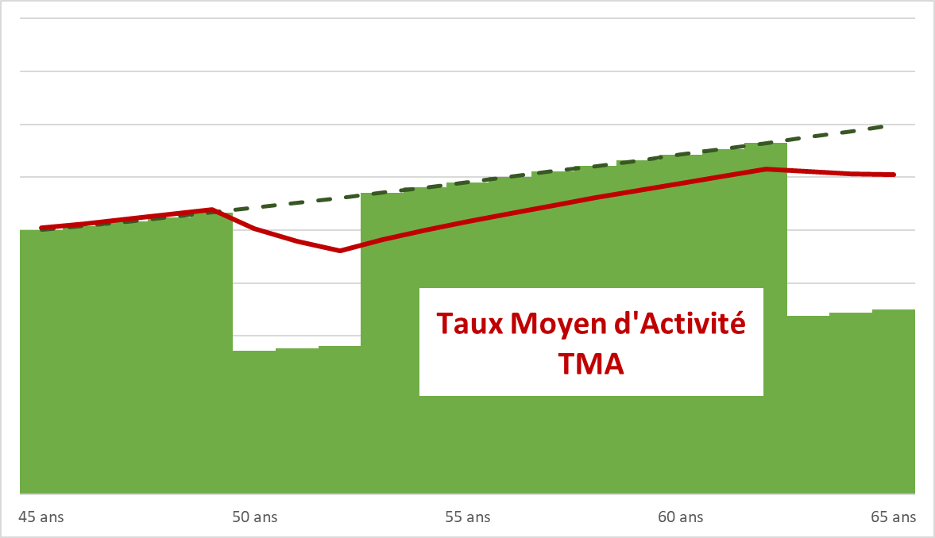
Évolution du taux d’activité
SALAIRE ASSURÉ

Slide 21
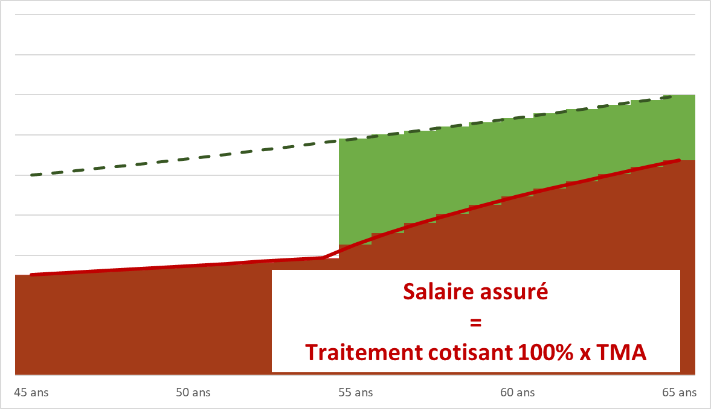
Évolution du taux d’activité
LACUNES
Taux d’activité en cours > TMA
Lacunes
< Taux d’activité en cours

Slide 22
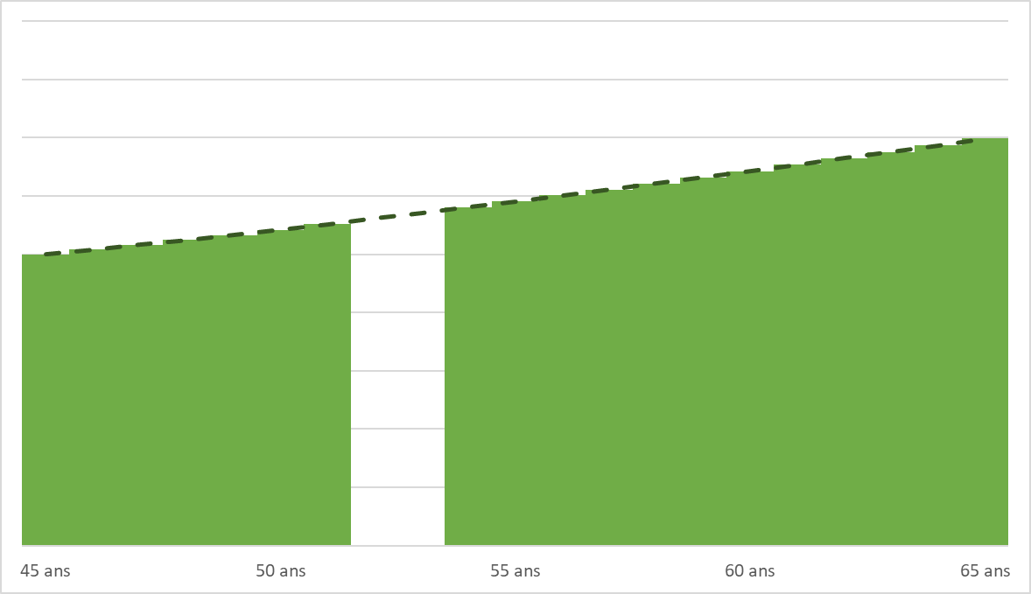
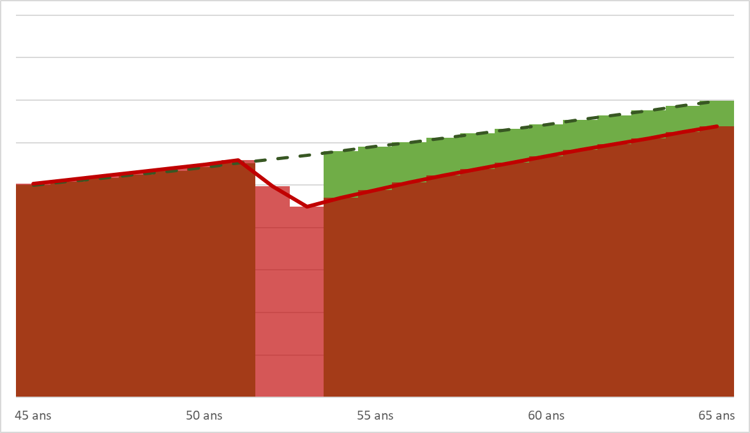
Évolution du taux d’activité
LACUNES
Congé sans traitement
Lacunes
Taux d’activité = 0%

Slide 23
Combler ses lacunes
        Origines des lacunes
        Rachats volontaires
        Remboursement des retraits
        Intérêts d’un rachat/remboursement
        Modalités de paiement

Slide 24
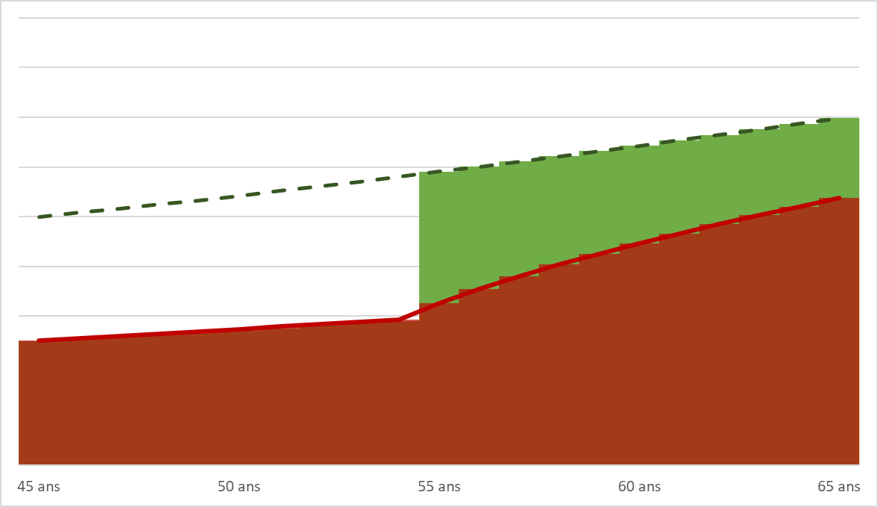

Origines des lacunes
Apport à l’entrée insuffisant
Rappel de cotisations non financé
Retraits (Divorce, accession à la propriété)
Se rachète par mois entier
↗ Pourcentage
Travail à temps partiel
Congé sans traitement
Se rachète au franc près
↗ Salaire assuré

Slide 25



Rachats volontaires
Déductible fiscalement
Limitations
3 a
PLP
Bon à savoir
Financement
au comptant
TMA puis Années
→ 65 ans
Financement par mensualités
< 58 ans

Slide 26


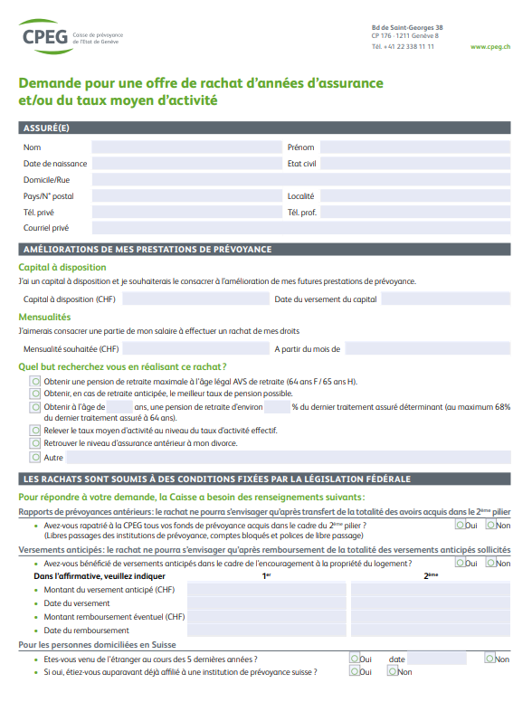
Rachats volontaires
Qui fait quoi ?
OFFRE
→ Coût
→ Impacts prestations

Slide 27
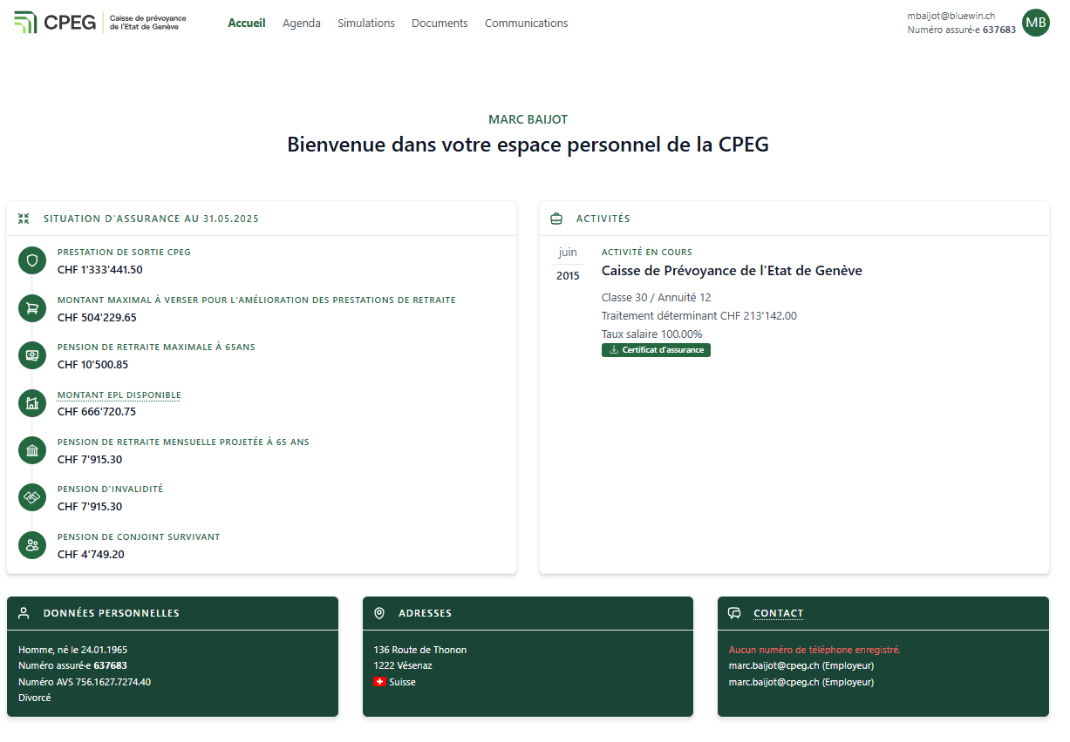

Rachats volontaires

Slide 28
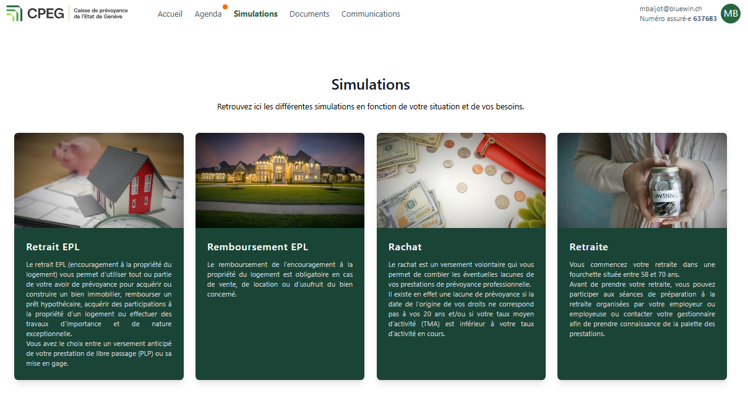
Rachats volontaires

Slide 29
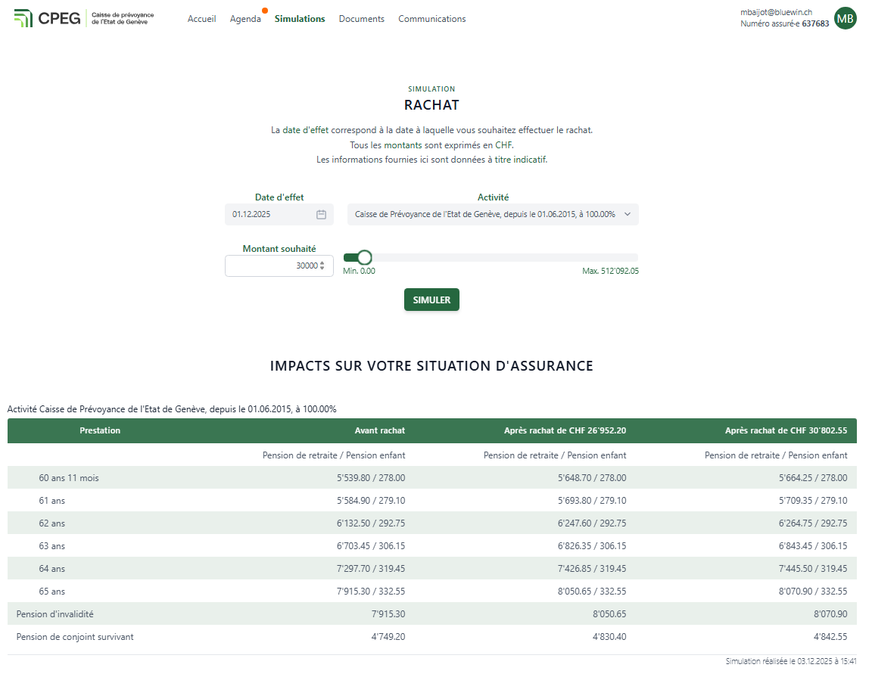
Rachats volontaires

Slide 30
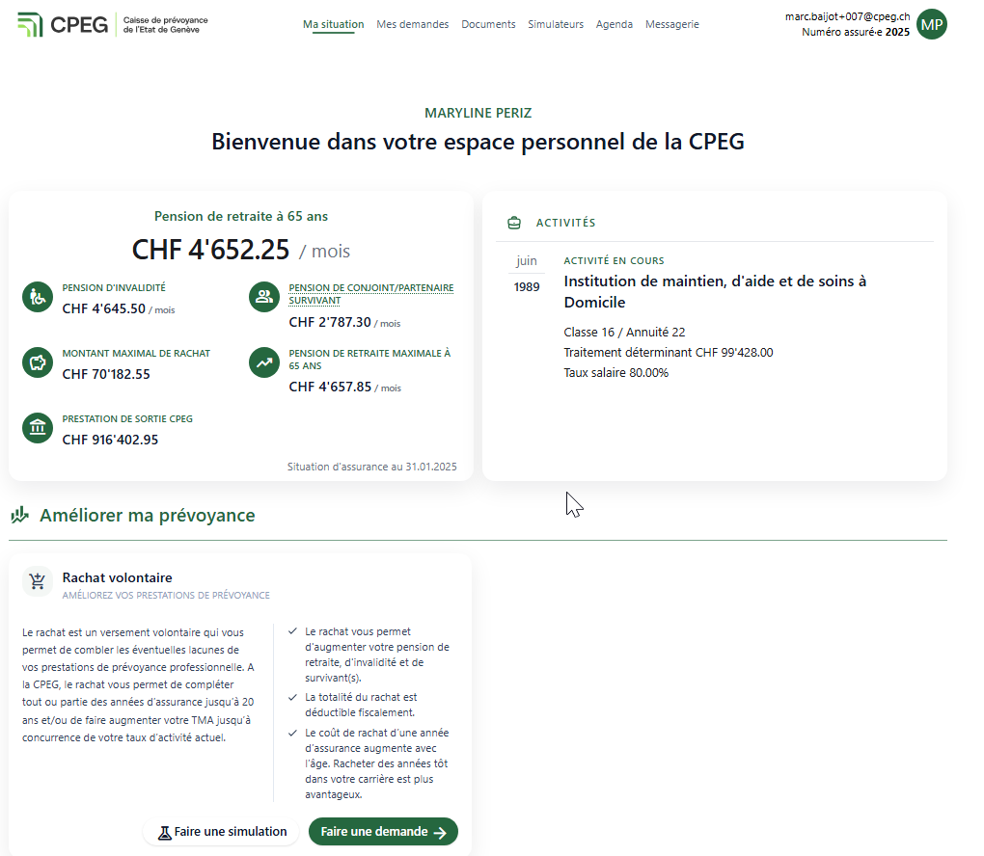
Rachats volontaires

Slide 31
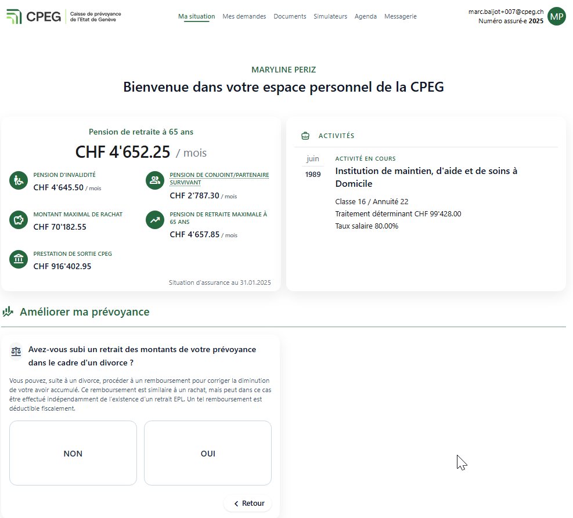
Rachats volontaires

Slide 32
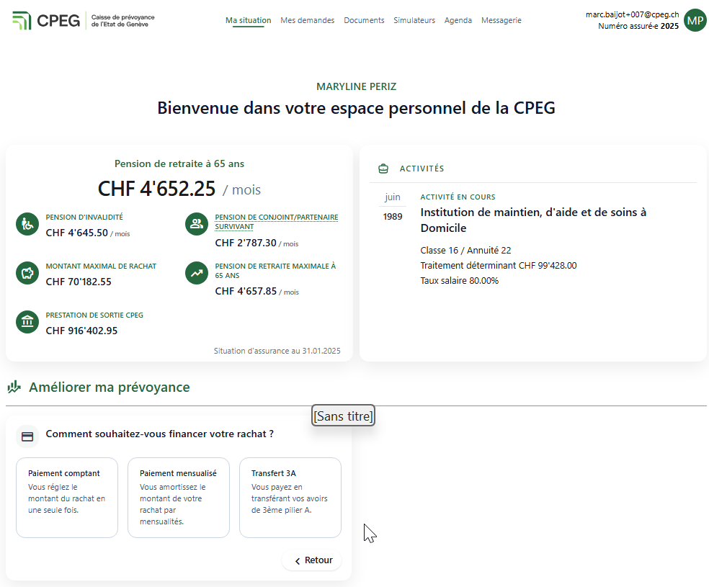
Rachats volontaires

Slide 33
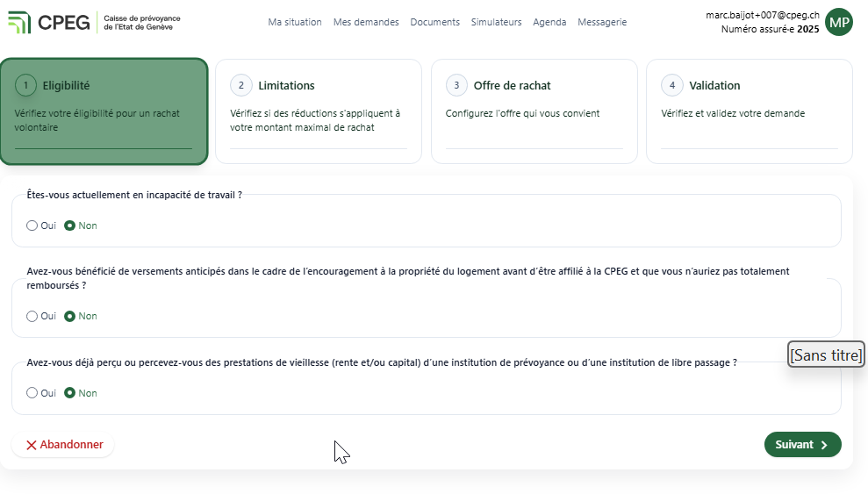
Rachats volontaires

Slide 34
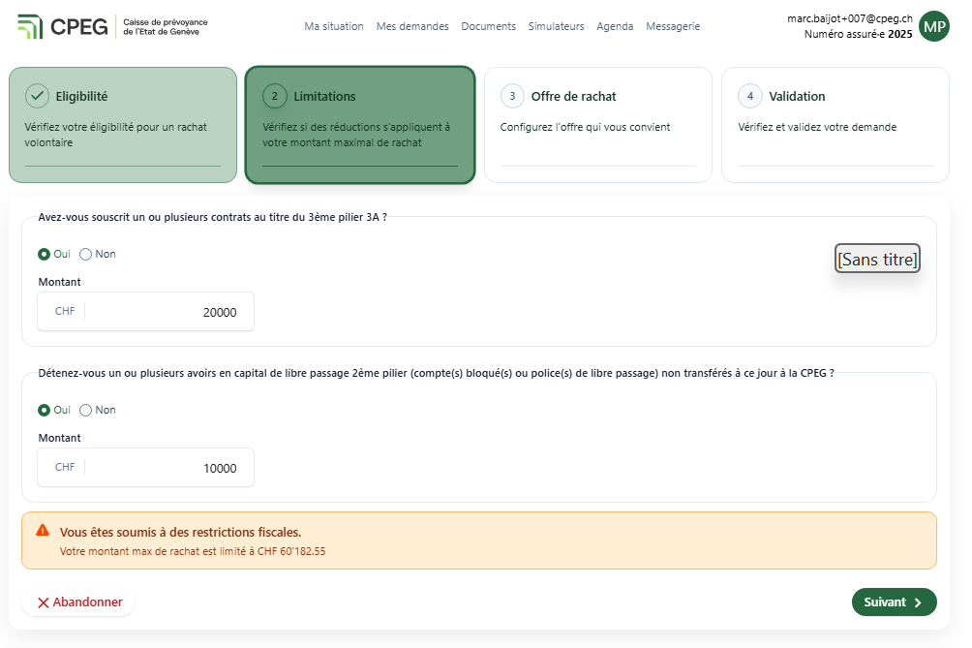
Rachats volontaires

Slide 35
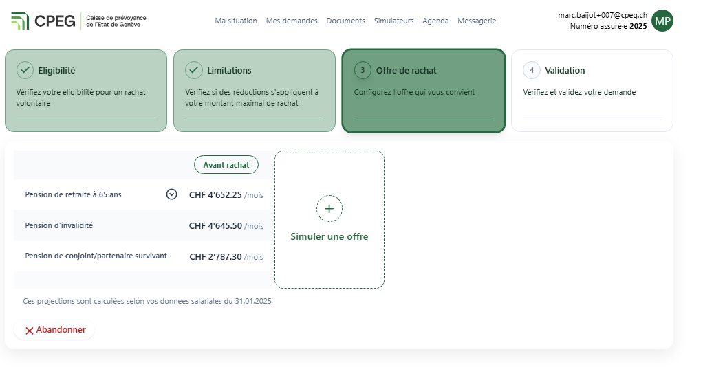
Rachats volontaires

Slide 36
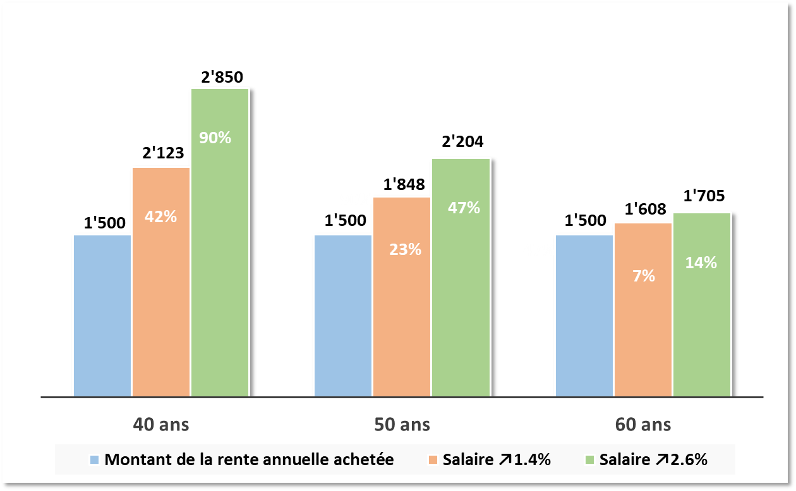
Intérêts d’un rachat/remboursement
Plus tôt les années sont achetées, plus elles bénéficient des augmentations de salaires futures.
Plus tard les années sont achetées, plus il faudra rachetés les augmentations passées de salaire pour une même amélioration de prestation

Slide 37

Remboursement des retraits
Mêmes impacts sur les prestations qu’un rachat
Mais d’autres contraintes
Déductible fiscalement
Rachat Divorce
Pas de limitation
Récupération impôts
Total ou partiel → 65 ans
Remboursement
EPL
Montant ≥ 10’000
Total ou partiel → 65 ans

Slide 38
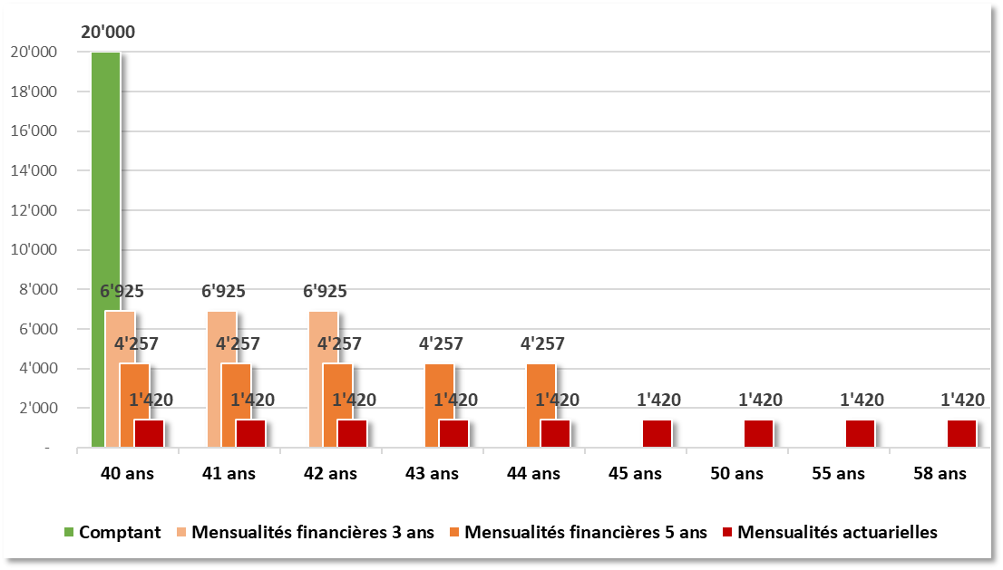
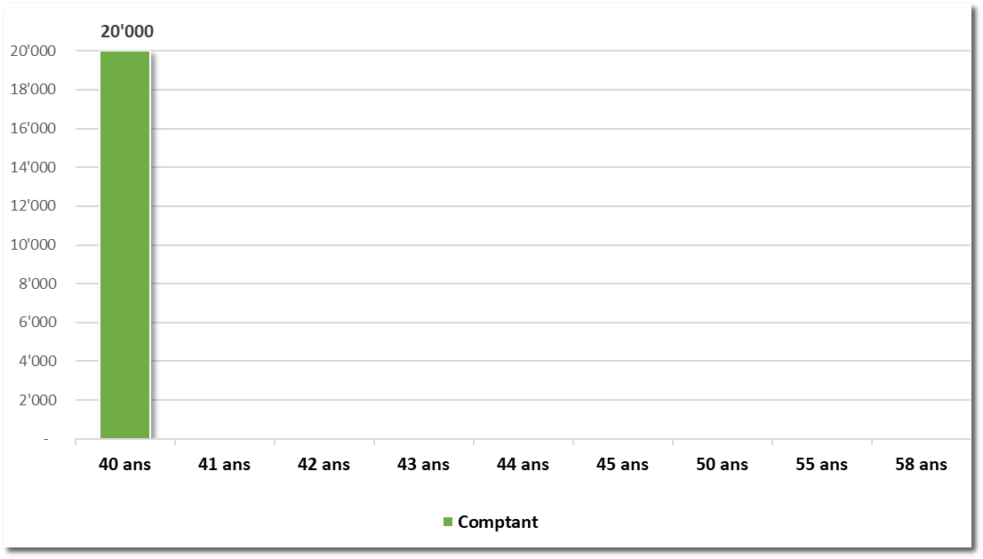
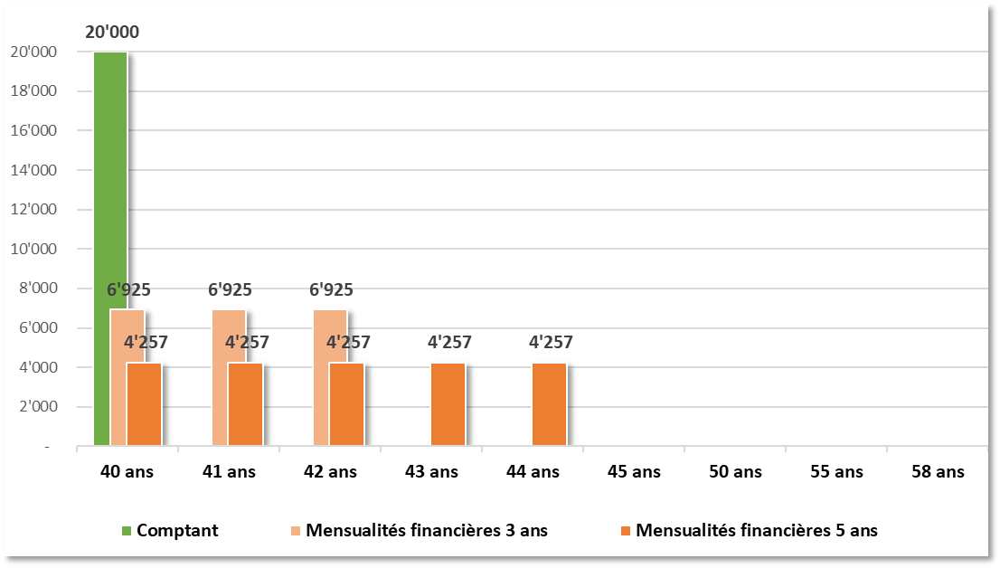
Modalités de paiement
Par mensualités
Comptant
Mensualités financières
Jusqu’à 58 ans
Durée max de 5 ans
Couverture risques : NON
Coût : 21’285 sur 5 ans
20’775 sur 3 ans
Mensualités actuarielles
Jusqu’à 58 ans
Durée dépend de l’âge de départ
Couverture risques : OUI
Coût : 26’980
→ 577 /mois
→ 355 /mois
→ 237 /mois

Slide 39

Vos questions
Nos réponses

